Slide 1
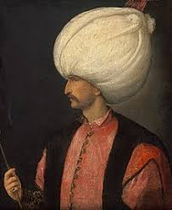
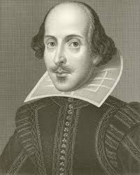
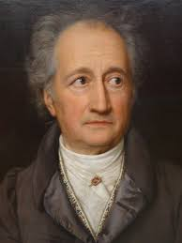
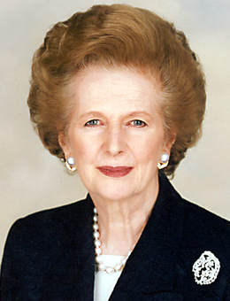
Wann sind diese Personen geboren?
Sultan Süleyman
1494-1566
Osmanenherrscher
W. Shakespeare
1564-1616
Dramatiker
J. W. von Goethe
1749-1832
Dichter
Margaret Thatcher
1925-2013
Politikerin
1. Wer ist fünfzehnhundertvierundsechzig geboren? Das ist ______________________
2. Wer ist achtzehnhundertzweiunddreißig gestorben? Das ist ______________________
3. Wer ist vierzehnhundertvierundneunzig geboren? Das ist ______________________
4. Wer ist zweitausenddreizehn gestorben? Das ist ______________________

Slide 2
Ordne zu.
1. Von wann bis wann dauerte das Osmanische Reich?
2. Von wann bis wann dauerte der Erste Weltkrieg?
3. Von wann bis wann dauerte der Zweite Weltkrieg?
4. Von wann bis wann lebte J. W. von Goethe ?
5. Von wann bis wann lebte Mustafa Kemal Atatürk?
Zum Beispiel: Peyami Safa lebte von achtzehnhundertneunundneunzig bis neunzehnhunderteinundsechzig.
1.
2.
3.
4.
5.

Slide 3
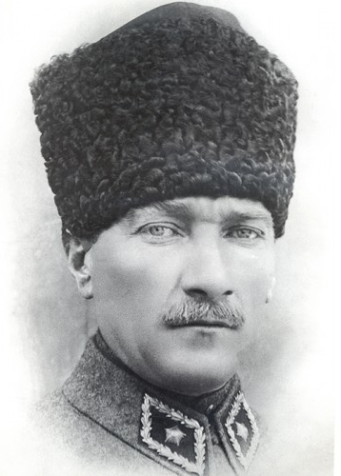
Lies den Text und ordne zu.
Mustafa Kemal Atatürk
Manche Menschen sind unsterblich. Einer von ihnen ist Mustafa Kemal Atatürk. Atatürk ist zugleich der Retter, Reformer, Präsident, Lehrer und Politiker der modernen Türkei. Er ist 1881 in Thessaloniki geboren und ist kurze Zeit später nach İstanbul übersiedelt. Dort ist er eine Militärakademie eingetreten. Er ist der erste Präsident der Republik Türkei. Er wird als der ‘’Vater der Türkei’’ genannt. Er ist 1938 gestorben. Heute können Sie ihn im ‘’Anıtkabir’’ Mausoleum in Ankara besuchen.
_____ Wann ist Atatürk geboren? a. in Thessaloniki.
_____ Wo ist er geboren? b. neunzehnhundertachtunddreißig.
_____ Wo ist er gestorben? c. in Ankara.
_____ Wann ist er gestorben? d. achtzehnhunderteinundachtzig.
_____ Wo ist sein Mausoleum? e. in İstanbul.

Slide 4
Schreibe die Jahreszahlen.
1914 =
1881=
1944=
2014=
2006=
1528=
Von wann bis wann hat … gelebt?
Atatürk hat von _________________________ bis _________________________ gelebt.
Sultan Süleyman hat von ______________________ bis ______________________ gelebt.
Shakespeare hat von _______________________ bis _______________________ gelebt.
M. Thatcher hat von ________________________ bis ________________________ gelebt.
Goethe hat von _________________________ bis _________________________ gelebt.

